Slide 1

¿Qué es y para qué sirve css?
CSS(Cascading Style Sheets)es un lenguaje de estilos en cascada,este lenguaje nos permite darle estilos a nuestro código HTML por medio de una regla de estilos,que conlleva un selector,propiedad y valor.En pocas palabras,servirá para darle estilos a nuestro código HTML

Slide 2
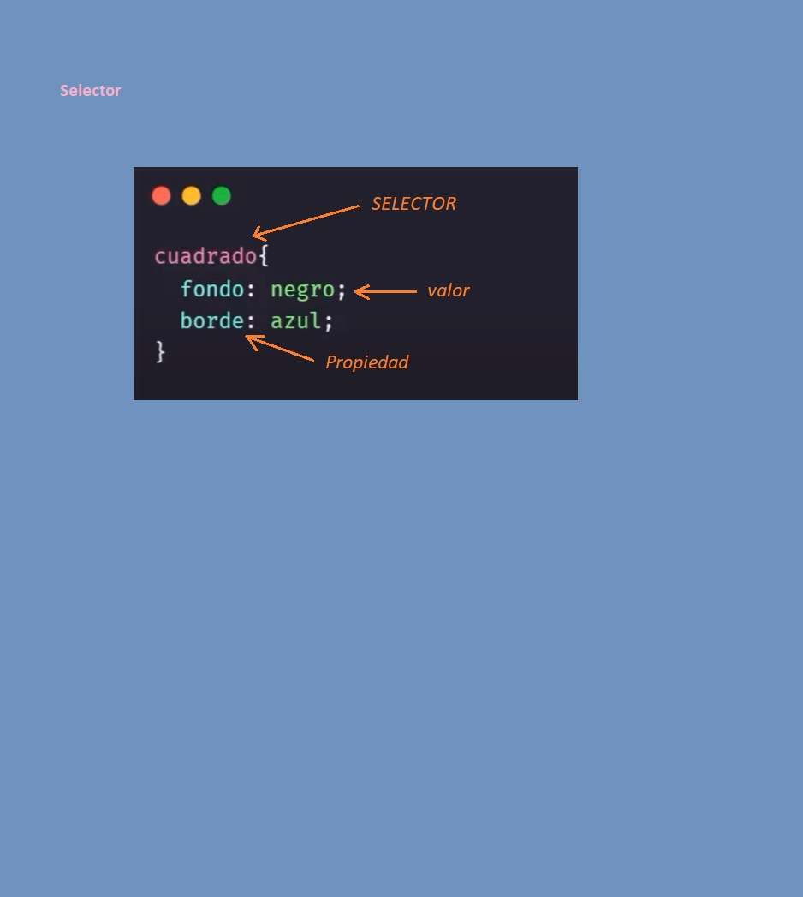
¿Cómo funciona css?
Con el SELECTOR indicamos el elemento al que le vamos a aplicar estilos
Con la PROPIEDAD indicamos lo que le vamos a agregar
Después de los dos puntos le damos un VALOR a esa propiedad
no olvidar ; para terminar la sentencia!!!

Slide 3
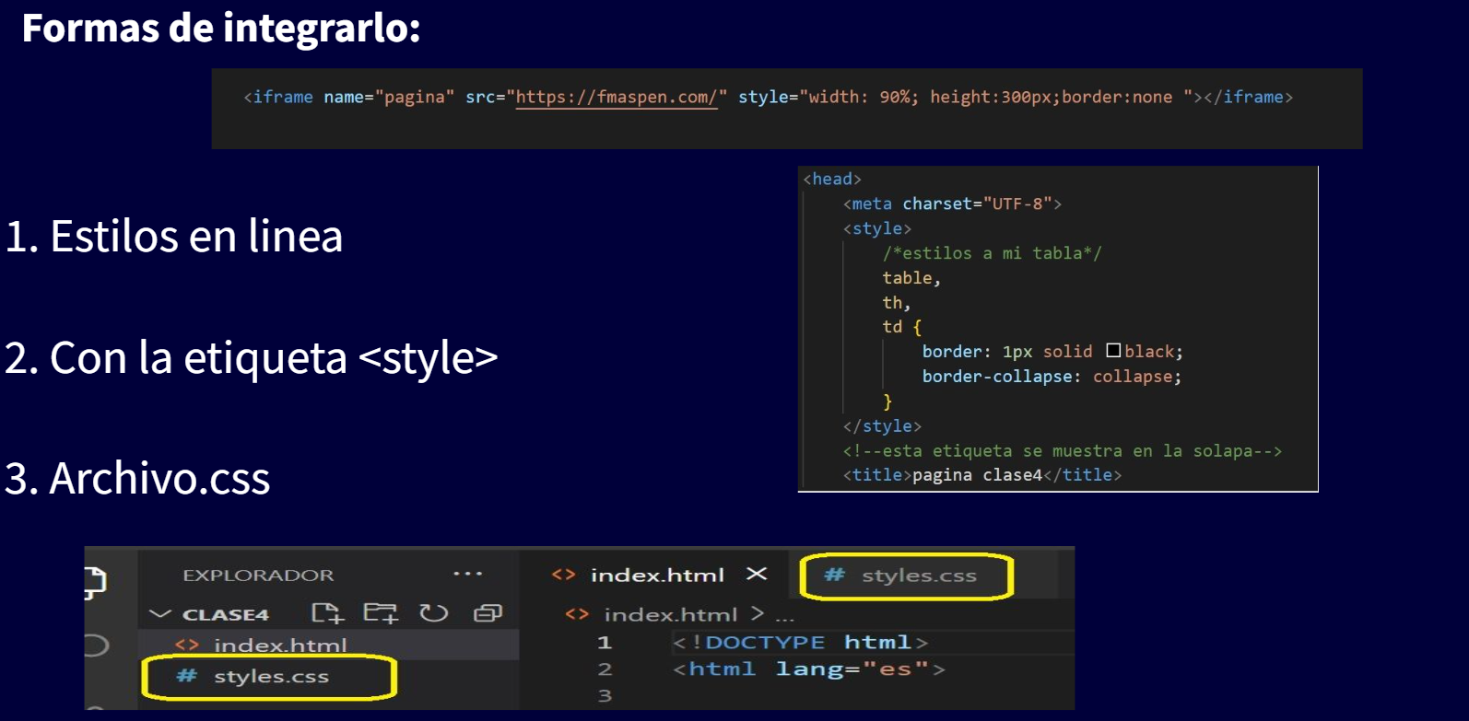
Formas de escribir CSS en html

Slide 4
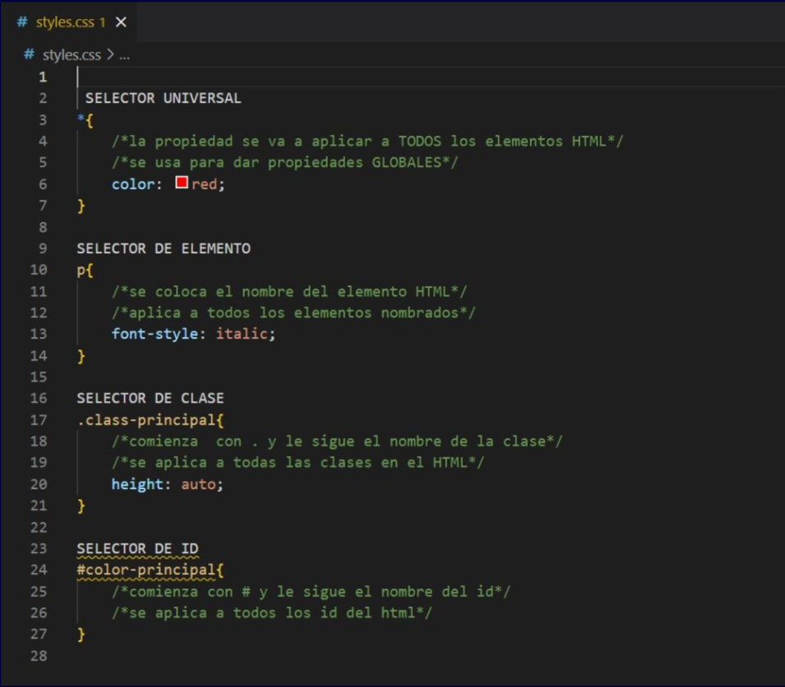
Tipos selectores:
los selectores definen sobre qué elementos se aplicará un conjunto de reglas css

Slide 5
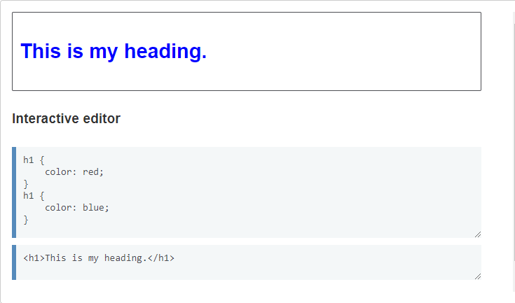
Cascada
En un primer nivel de simplicidad, la cascada en las hojas de estilo significa que el orden de las reglas importa en CSS: cuando dos reglas tienen la misma especificidad, se aplica la que aparece en último lugar en el CSS.

Slide 6
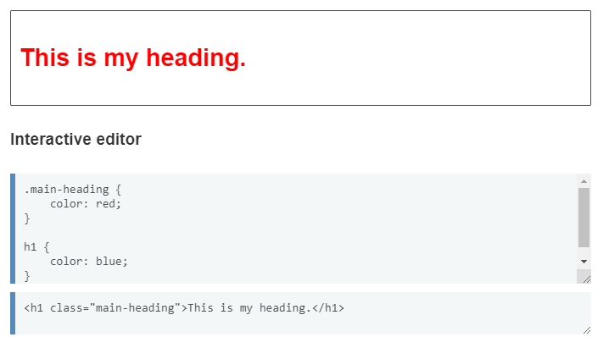
Especificidad
La especificidad es el modo que tiene el navegador de decidir qué regla se aplica si diversas reglas tienen selectores diferentes pero podrían aplicarse a un mismo elemento. Básicamente, la especificidad mide cuán específica es la selección de un selector:
Un selector de elementos es menos específico (selecciona todos los elementos de aquel tipo que aparecen en la página) por lo que presenta una puntuación más baja en especificidad.
Un selector de clase es más específico (selecciona solo los elementos de una página que tienen un valor de atributo class dado), y por tanto recibe una puntuación mayor.

Slide 7
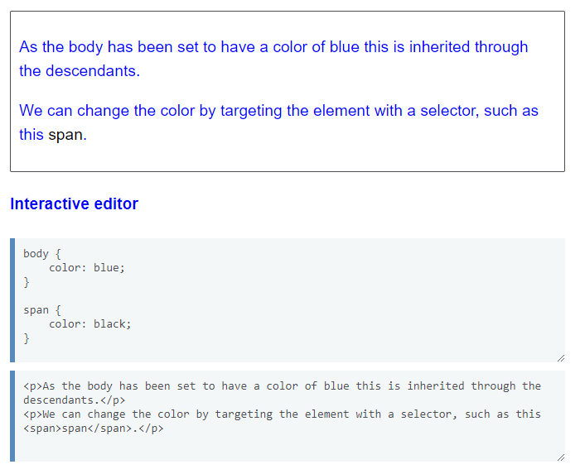
Herencia
La herencia también debe entenderse en este contexto: algunos valores de las propiedades CSS que se han establecido para los elementos padre los heredan los elementos hijo, pero otros no.
Por ejemplo, si para un elemento se establece el color (color) y el tipo de letra (font-family), cada elemento que se encuentre dentro de él también se mostrará de ese color y con ese tipo de letra, a menos que les se haya aplicado un color y un tipo de letra diferentes directamente.

